Slide 1
HTML 5基础
介绍Html5的基础语法，新特性，网页结构，新增元素，新增的input元素类型。

Slide 2
HTML 5 基础
认识新的网页结构
HTML 5 与HTML 4 的区别
新增的结构元素
新增的其他元素
新增的input元素类型

Slide 3
认识新的网页结构
DOCTYPE声明 <!DOCTYPE html>
网页字符编码 <meta charset="UTF-8">
<header></header>
<nav></nav>
<article></article>
<section></section>
<aside></aside>
<footer></footer>

Slide 4
HTML 5 与HTML 4 的区别
DOCTYPE声明
字符编码
可以省略结束标记的元素
li,dt,dd,p,rt,rp,optgroup,option,colgroup,thead,tbody,tfoot,tr,td,th
不允许写结束标记的元素
area,base,br,col,command,embed,hr,img,input,keygen,link,meta,paran,source,track,wb
可以省略全部标记的元素
html,head,body,colgroup,tbody
具有Boolean值的属性，全局属性

Slide 5
新增的主体元素结构及应用
<header></header>
<nav></nav>
<section></section>
<article></article>
<aside></aside>
<footer></footer>
<hgroup></hgroup> 用于对网页或区段（section）的标题进行组合
<figure></figure> 规定独立的流内容（图像、图表、照片、代码等等）

Slide 6
新增的其他元素
video元素
定义视频，比如电影片段或其他视频流 ,等同于html4的object元素
audio元素
定义音频，比如音乐或其他音频流 ，等同于html4的object元素
embed元素
用来插入各种多媒体，格式可以是Midi、Wav、AIFF、AU、MP3 ，等同于html4的object元素
mark元素
主要用来在视觉上向用户那些需要突出显示或者高亮显示的文字，等同于html4的span元素
progress元素
表示运行中的进程，可以使用progress来显示JavaScript中消耗时间的函数的进程 html4中无法实现

Slide 7
新增的其他元素
meter元素
表示度量衡。仅用于已知最大值和最小值的度量。必须定义度量的范围，可以在元素的文本中。也可以在min/max属性中定义，html4无法实现
time元素
表示日期或者时间，也可以同时表示两者，等同于html4的span元素
ruby元素
表示ruby注释 rt元素表示字符的解释或发音 rp元素在ruby注释中使用，以定义不支持ruby元素的浏览器所显示的内容
wbr元素
表示软换行。他与br元素的区别：br元素表示此处必须换行，而wbr元素的意思是浏览器窗口或父级元素的宽度够宽时。不进行换行，而当宽度不够时，主动在此处进行换行

Slide 8
新增的其他元素
canvas元素
表示图形，比如图表和其他图像。这个元素本身没有行为，进提供一块画布，但它把一个绘图API展现给客户端javascript，以使脚本能够把想绘制的东西绘制到这块画布上
command元素
表示命令按钮，比如单选按钮，复选按钮或按钮
details元素
表示用户要求得到并且可以得到的细节信息。它可以与summary元素配合使用。summary元素提供标题或图例。标题是可见的，用户点击标题时，会显示出细节信息，summary元素应该details元素的第一个元素
datalist元素
表示可选数据的列表，与input元素配合使用，可以制作出输入值的下拉列表 html5新增功能。

Slide 9
新增的其他元素
datagrid元素
表示可选数据的列表，他以树形列表的形式来显示。
keygen元素
表示生成密匙。 output元素 表示不同类型的输出，比如脚本的输出 source元素为媒介元素定义媒介资源 对应html4的<param>
menu元素
表示菜单列表。当希望列出表单空间时使用

Slide 10
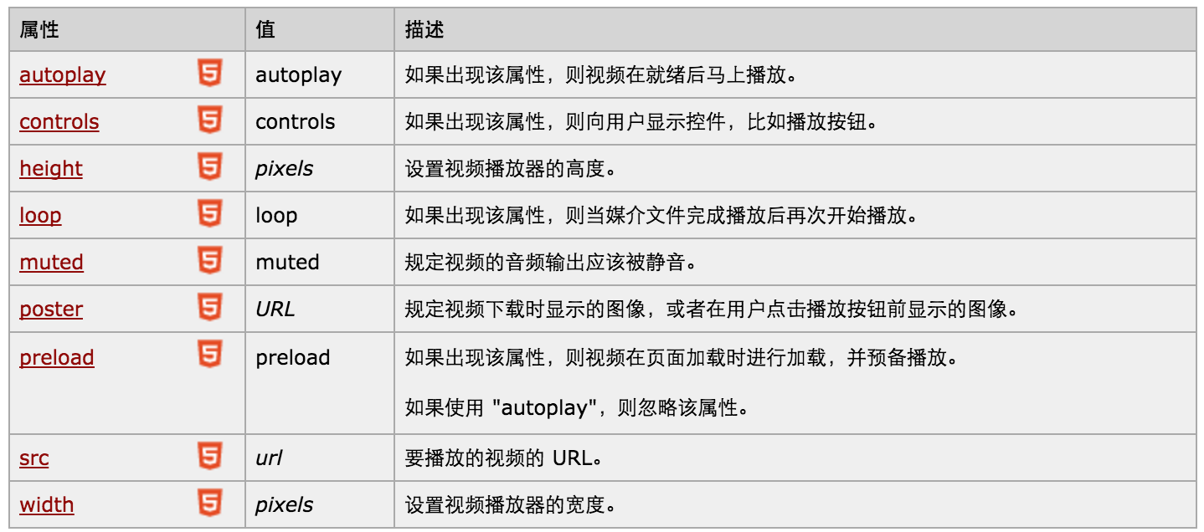
video

Slide 11
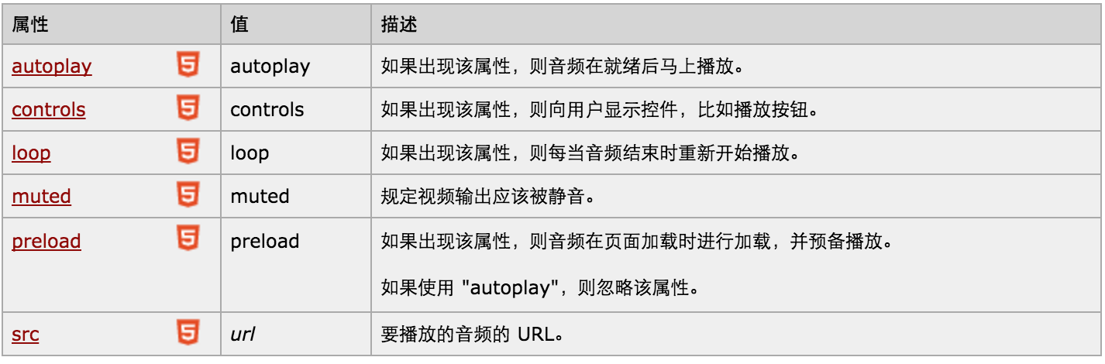
audio

Slide 12
已有的input元素类型
文本域 <input type="text"> 单选按钮 <input type="radio"> 复选框 <input type="checkbox"> 下拉列表 <select><option> 密码域 <input type="password"> 提交按钮 <input type="submit"> 可单击按钮 <input type="button"> 图像按钮 <input type="image"> 隐藏域 <input type="hidden"> 重置按钮 <input type="reset"> 文件域 <input type="file">

Slide 13
新增的input元素类型
email类型
<input type="email" name="user_email" />
url类型
<input type="url" name="user_url" />
number类型
<input type="number" name="number1" min="1" max="20" step="4" />
range类型
<input type="range" name="range1" min="1" max="30" />

Slide 14
新增的input元素类型
日期检出类型
<input type="date">
<input type="month">
<input type="week">
<input type="time">
<input type="datetime">
search类型
<input type="search" name="search1" />

Slide 15
新增的input元素类型
tel类型
<input type="tel" name="tel" />
color类型
<input type="color" name="color" />

